Slide 1





EONS.SECRETARIAT@CANCERNURSE.EU
WWW.CANCERNURSE.EU
Ελάτε μαζί μας

Slide 2

ΠΟΙΟΙ ΕΙΜΑΣΤΕ
Επισκόπηση: Η Ευρωπαϊκή Ογκολογική Νοσηλευτική Εταιρεία (European Oncology Nursing Society, EONS) είναι αφοσιωμένη στην υποστήριξη και ανάπτυξη της νοσηλευτικής για τον καρκίνο σε όλη την Ευρώπη.
Αποστολή: Να βελτιώσει την ποιότητα της φροντίδας του καρκίνου μέσω της εκπαίδευσης, της έρευνας και της ηγεσίας.

Slide 3
Πλεονεκτήματα της ιδιότητας μέλους της EONS
Επαγγελματική Ανάπτυξη: Πρόσβαση σε εκπαιδευτικούς πόρους και εργαστήρια για να προχωρήσετε την καριέρα σας.
Ευκαιρίες δικτύωσης: Συνδεθείτε με ένα τεράστιο δίκτυο επαγγελματιών νοσηλευτικής για τον καρκίνο σε όλη την Ευρώπη.
Γίνετε μέλος σε επιτροπές και ομάδες εργασίας: Συμμετοχή σε Επιτροπές και Ομάδες Εργασίας για τη διαμόρφωση του μέλλοντος του επαγγέλματος.

Slide 4
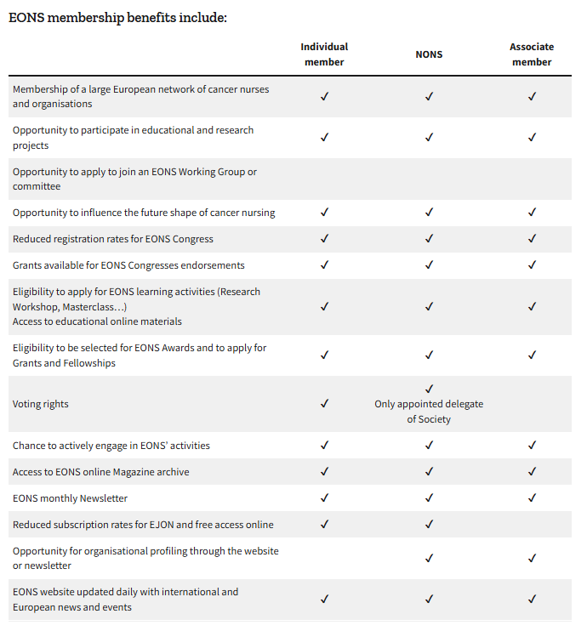
Τα μέλη μας μπορούν…

Slide 5

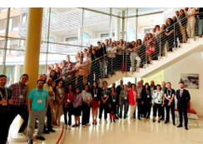
Εκπαιδευτικές Ευκαιρίες
Εργαστήρια και Masterclasses: Επιλεξιμότητα για αίτηση για εκπαιδευτικές δραστηριότητες της EONS, συμπεριλαμβανομένων ερευνητικών εργαστηρίων και μαθημάτων εξειδίκευσης (masterclasses).
Διαδικτυακοί πόροι: Πρόσβαση σε πληθώρα εκπαιδευτικού υλικού και στο ηλεκτρονικό αρχείο Newsletter της EONS.

Slide 6
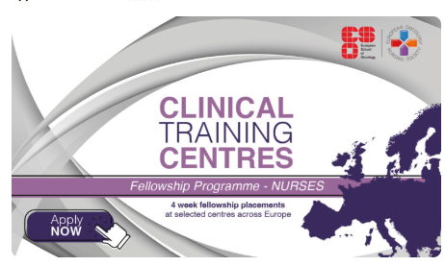
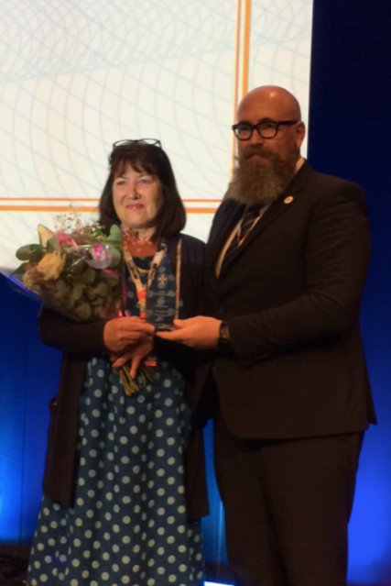
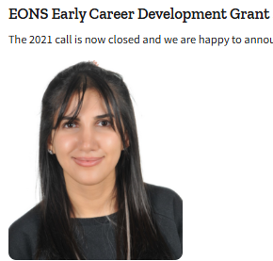
Έρευνα και επιχορηγήσεις
Ευκαιρίες χρηματοδότησης: Επιλεξιμότητα για υποβολή αίτησης για βραβεία, επιχορηγήσεις και υποτροφίες της EONS για την υποστήριξη των ερευνητικών σας πρωτοβουλιών.
Συνεργατικά έργα: Ευκαιρίες συμμετοχής σε εκπαιδευτικά και ερευνητικά προγράμματα με ομοτίμους σε όλη την Ευρώπη.

Slide 7

Συνέδρια και Εκδηλώσεις
Μειωμένες τιμές εγγραφής: Απολαύστε μειωμένες τιμές για τα συνέδρια της EONS και υποστηριζόμενες εκδηλώσεις.
Χορηγήσεις συμμετοχής: Πρόσβαση σε επιχορηγήσεις που είναι διαθέσιμες για συμμετοχή σε συνέδρια της EONS και υποστηριζόμενες εκδηλώσεις.

Slide 8
Συνδρομές μέλους
Ατομική συνδρομή: Ετήσια χρέωση 45 € για την περίοδο από τον Ιανουάριο έως τον Δεκέμβριο του 2024
Μέλη της Εθνικής Εταιρείας
34 Κοινωνίες Μέλη σε όλη την Ευρώπη
4 διαφορετικές τιμές διαθέσιμες στο www.cancernurse.eu/membership/society-membership-3/
γ) Συνεργάτες Μέλη
Γίνετε μέλος του δικτύου της EONS για μόλις €275 ετησίως!
Εγγραφείτε σήμερα για να ενισχύσετε την ανάπτυξη της νοσηλευτικής για τον καρκίνο και να ενισχύσετε την προβολή του οργανισμού σας.

Slide 9
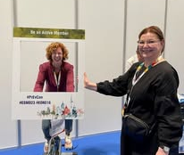
Γιατί να εγγραφείτε στην EONS;
Είστε παθιασμένοι με την προώθηση της καριέρας σας στη νοσηλευτική για τον καρκίνο;
Γίνετε μέλος της EONS και γίνετε μέλος μιας δυναμικής κοινότητας αφιερωμένης στη βελτίωση της φροντίδας του καρκίνου σε όλη την Ευρώπη.

Slide 10
Βασικά μηνύματα από τα μέλη μας
Αποκτήστε πρόσβαση στην εκπαίδευση, την έρευνα και τους πόρους αιχμής προσαρμοσμένους για νοσηλευτές καρκίνου.
Δικτυωθείτε με ειδικούς και συναδέλφους για να μοιραστείτε τη γνώση και τις βέλτιστες πρακτικές.
Διαμορφώστε το μέλλον της φροντίδας του καρκίνου μέσω ευκαιριών υπεράσπισης και επαγγελματικής εξέλιξης.
Ενδυναμώστε τον εαυτό σας. Ενδυναμώστε τους ασθενείς σας.
Μαζί, κάνουμε τη διαφορά.
Γίνετε η αλλαγή
στη νοσηλευτική του καρκίνου — Γίνετε μέλος της EONS σήμερα!

Slide 11
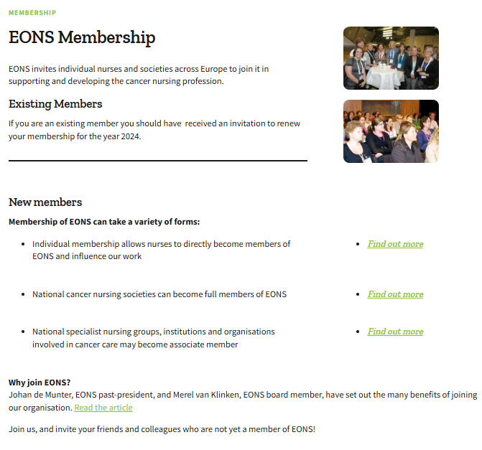
Πώς να εγγραφείτε στην EONS
Διαδικασία εφαρμογής: Συμπληρώστε την ηλεκτρονική φόρμα αίτησης που διατίθεται στον ιστότοπο της EONS:
  Α. Ιδιώτες → https://docs.google.com/forms/d/e/1FAIpQLSdj0vwtdKmS8UDs62GEiRa7iu8uHMCm4Q2Wm2SSmpCCB8bIhA/viewform
  Β. Εθνική Εταιρεία → https://docs.google.com/forms/d/e/1FAIpQLScL80zcgkGAe3-sHmTs5cbCHkCdFHgHYtcWAUKy3g4r1akkhg/viewform
  C. Συνεργάτης → https://docs.google.com/forms/d/e/1FAIpQLSdJ6MpXpFLHa8bBkWaU-b3s7wPIk097DWOROCfnxJ4u-9VvOg/viewform
Οδηγίες πληρωμής: Ακολουθήστε τις παρεχόμενες οδηγίες για να υποβάλετε έγκαιρα τη συνδρομή σας.
Ανανεώστε τη συνδρομή σας για το 2025 έως τις 31 Ιανουαρίου 2025 στις
www.cancernurse.eu/membership/

Slide 12

Συνεργασία εταίρων
Η EONS συνεργάζεται με μια ποικιλία συνεργατών για την προώθηση της νοσηλευτικής για τον καρκίνο σε όλη την Ευρώπη.
Αυτές οι συνεργασίες περιλαμβάνουν επαγγελματικούς οργανισμούς, ιδρύματα υγειονομικής περίθαλψης, ακαδημαϊκές οντότητες και ενδιαφερόμενα μέρη του κλάδου, όλα αφιερωμένα στην ενίσχυση της νοσηλευτικής πρακτικής, της εκπαίδευσης, της έρευνας και της πολιτικής για τον καρκίνο.

Slide 13
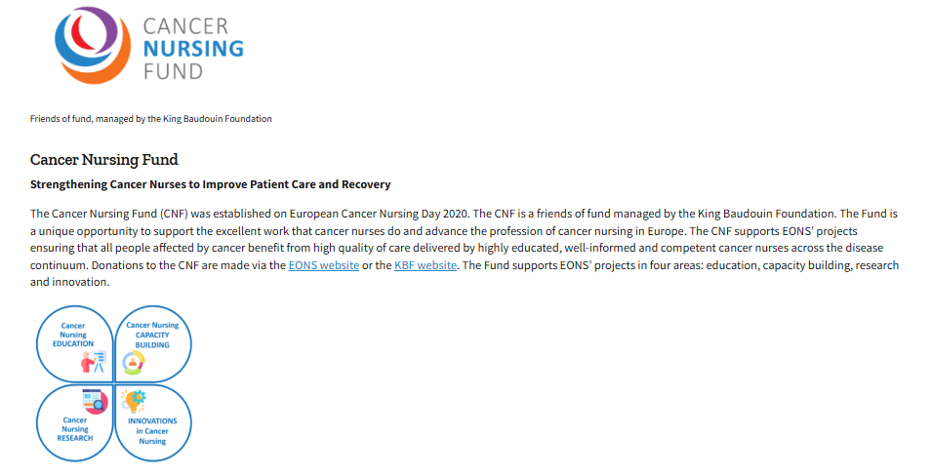
Συμπέρασμα και παρότρυνση για δράση
Εγγραφείτε σε μια ζωντανή κοινότητα: Γίνετε μέρος ενός δυναμικού δικτύου αφιερωμένου στην αριστεία στη νοσηλευτική για τον καρκίνο.
Βελτιώστε την καριέρα σας: Αξιοποιήστε τα πολυάριθμα οφέλη της συνδρομής EONS για να προωθήσετε την επαγγελματική σας πορεία.
Λάβετε μέρος: Επισκεφτείτε τον ιστότοπο της EONS για να μάθετε περισσότερα και να ξεκινήσετε την αίτηση συμμετοχής σας σήμερα.

